Slide 1
SteppeInvoice
Один счёт - все получают свою долю
Счета в Solana для фрилансеров и команд Центральной Азии
Вы · 84%
Напарник · 15%
Сервис · 1%
Omargaly Bitebayev · Solana Superteam Hackathon 2026
Notes:
Здравствуйте. SteppeInvoice: один счёт в Solana, и все участники получают свою долю в момент оплаты. На слайде как раз такой платёж: 84% исполнителю, 15% напарнику, 1% сервису.

Slide 2



Я начал проект, чтобы проверить свои силы
Проверить свои силы
Понять, есть ли проблема
Услышать честное «зачем?»
Собрать рабочий продукт на Solana от контракта до интерфейса
Выяснить, нужен ли он кому-то, кроме меня
«Просто отправь адрес Phantom». И это правда, но только для перевода
Поэтому я стал смотреть на то, что происходит с фрилансером после перевода
Notes:
Я начал этот проект, чтобы проверить свои силы. Но очень увлёкся и решил по-настоящему понять: есть ли тут проблема? Первое, что мне сказали: зачем это всё, можно просто отправить адрес кошелька Phantom. И это правда. Для перевода. Поэтому я стал смотреть не на сам перевод, а на то, что происходит с фрилансером после него.

Slide 3




Перевод — это только начало
Деньги надо делить вручную
Не знаешь, оплатили ли
Доля напарника уходит отдельным переводом: двойная комиссия и доверие на слово
Приходится обновлять обозреватель блокчейна и ждать
Нечего приложить к отчёту
Налог считаешь сам
Есть скриншот транзакции, но нет акта для бухгалтера
По курсу на дату получения, по своему режиму и к своему сроку
Notes:
Исполнителю нужен не перевод, а процесс. Работаете вдвоём — значит, надо поделить деньги, и это отдельный перевод с двойной комиссией и доверием на слово. Хочется знать, что заплатили. Клиенту нужен документ для отчётности, а не скриншот. И налоги: по какому режиму, по какому курсу, к какому сроку.

Slide 4
Люди в Казахстане начали считать налоги
346 тыс.
1,2 млн
человек выбрали режим самозанятого
предпринимателей выбрали упрощённую декларацию
из них 265 тыс. «вышли из тени»
нужны взносы, отчёты и сроки
С 1 января 2026 действует новый Налоговый кодекс: спецрежимов осталось три
Источник: Минфин РК, по данным kapital.kz, 4 марта 2026. Это весь рынок самозанятых и ИП, а не число тех, кто получает крипту.
Notes:
С первого января 2026 в Казахстане новый Налоговый кодекс, спецрежимов осталось три. По данным Минфина на март: 346 тысяч человек выбрали режим самозанятого, из них 265 тысяч вышли из тени, и 1,2 миллиона предпринимателей выбрали упрощённую декларацию. Честная оговорка: это весь рынок самозанятых и ИП, а не число тех, кто получает крипту. Эту долю ещё предстоит измерить.

Slide 5
Адрес — это перевод. Счёт — это процесс
 | Просто адрес | SteppeInvoice
Деньги коллеге | Делите вручную, комиссия дважды | Делятся сами в момент оплаты
Узнать об оплате | Обновляете обозреватель блокчейна | Уведомление в Telegram
Документ клиенту | Скриншот транзакции | Акт на RU, KZ, EN с QR-печатью
Налоги | Считаете сами по курсу на дату | Сумма в тенге, оценка налога, сроки
Что видит клиент | Строка из 44 символов | Карточка с названием, суммой и кнопкой
Notes:
Отвечу на главное возражение. Если заказчик в крипте и вы работаете один, адрес кошелька действительно достаточен. SteppeInvoice нужен тем, кому нужно поделить деньги с напарником, получить уведомление, дать клиенту документ и посчитать налог: всё это делает одна ссылка.

Slide 6
Как это работает
1
2
3
4
5
Создайте счёт
Отправьте ссылку
Клиент платит
Контракт делит
Акт и уведомление
Услуга, сумма, заказчик и напарник
Telegram, WhatsApp, X: с превью и кнопкой
Первый раз с подсказками, затем один клик
Вам, напарнику и сервису в одной транзакции
Сообщение в Telegram и документ с QR
Некастодиально: сервис не держит деньги. Если один перевод не прошёл, не списывается ничего
Notes:
Создаёте счёт, отправляете красивую ссылку, клиент платит из Phantom: первый раз с подсказками на странице, затем в один клик, контракт делит деньги в одной транзакции, а вам приходят уведомление в Telegram и документ. Сервис никогда не держит деньги: если один из переводов не прошёл, не списывается ничего.

Slide 7
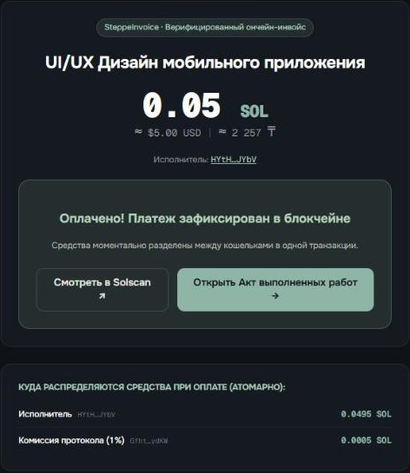
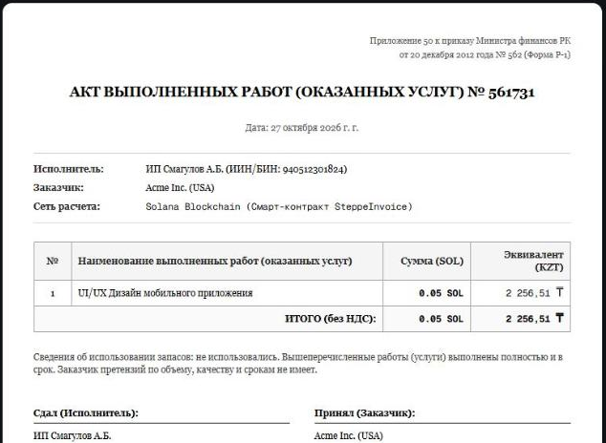



Рабочий продукт: от счёта до акта
Счёт подписывается кошельком и пишется в сеть
Оплата кошельком, сплит в одной транзакции
Акт на основе Р-1 готов к печати
Страница оплаты
Акт выполненных работ (RU, KZ, EN)
Демо-данные в тестовой сети Solana (devnet)
Notes:
Это реальные экраны. Слева страница оплаты: клиент видит название, сумму и распределение денег. Справа акт выполненных работ на основе формы Р-1 с QR-печатью, на русском, казахском и английском. Всё работает в тестовой сети Solana, демо-данные.

Slide 8
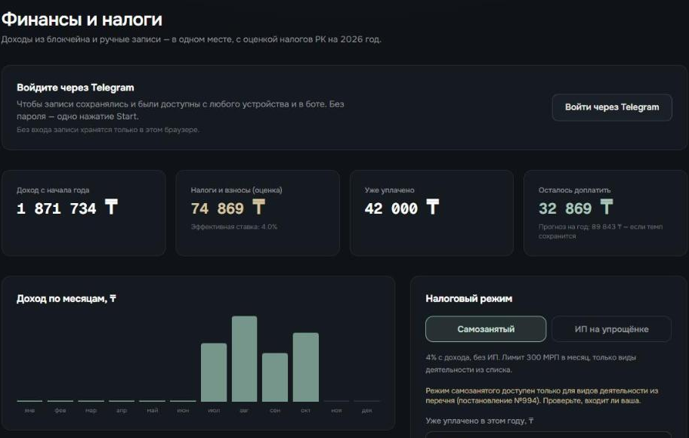
Telegram-бот и налоги в одном месте
Демо-счёт готов
«Демо: дизайн приложения» — 0.01 SOL
84% вам, 15% напарнику, 1% сервису
Оплатить как демо-клиент
Оплачено!
«Демо: дизайн приложения» — 0.01 SOL
Вам: 0.0084 SOL
Акт выполненных работ
Бот @steppeinvoice_bot
Демо-данные. Оценка по режимам самозанятого и ИП на упрощёнке, ставки 2026 года, ближайшие сроки платежей. Это оценка, а не налоговая консультация
Notes:
Слева Telegram-бот: нажимаете «Попробовать в тестовой сети», бот создаёт счёт, оплачивает его как демо-клиент, и приходит уведомление с актом. Справа страница «Финансы»: доходы из блокчейна и записи вручную, оценка налога по режиму самозанятого или ИП на упрощёнке и ближайшие сроки. Это оценка, а не налоговая консультация, и так написано в интерфейсе.

Slide 9
А если у клиента нет крипты?
1
Установить Phantom
Прямой оплаты картой нет сознательно
Приложение или расширение с официального сайта
2
Сохранить секретную фразу
Платёжные системы берут свой процент и встают между клиентом и исполнителем. Здесь деньги идут напрямую, наша комиссия 1%. Покупку SOL и её комиссию показывает Phantom
12 слов на бумаге, никому не показывать
3
Пополнить SOL
Кнопка «Купить» в Phantom или лицензированная биржа
4
Нажать «Оплатить»
Инструкция открывается прямо со страницы оплаты
Дальше любой счёт оплачивается в один клик
Notes:
Это реальный барьер, и я говорю о нём сам. Что я сделал: инструкция в четыре шага открывается прямо со страницы оплаты. Один раз потратить десять минут, дальше любой счёт оплачивается в один клик. Оплату картой напрямую я добавлять не буду осознанно: платёжные системы берут свой процент и становятся посредником между клиентом и исполнителем. Идея в том, чтобы деньги шли напрямую, а наша комиссия была понятной: 1%. Комиссию за покупку SOL Phantom показывает до подтверждения, она не наша.

Slide 10
Монетизация: 1% с оплаченного счёта
1%
Почему это устойчиво
Дальше: гипотезы
Комиссия уходит в момент оплаты; в контракт её ещё надо зашить
Сеть берёт доли цента: затраты почти не растут с объёмом
Прозрачно для клиента и исполнителя
Тариф «Финансы»: выгрузки для бухгалтера
Интеграции с учётными сервисами
Оплата в USDC
Только с оплаченного счёта. Не оплатили — не платят. Без подписки и платы за создание
Риски: оборот пока тестовый; доход зависит от размера среднего счёта; по закону РК крипта не средство платежа, нужен юрист
Notes:
Я зарабатываю один процент с оплаченного счёта. Не оплатили, значит, ничего не платят. Подписок нет. Комиссия уходит в момент оплаты и видна клиенту и исполнителю. Сейчас её выставляет сайт, зашить её в контракт — задача до основной сети. Затраты почти не растут с объёмом: сеть берёт доли цента. Дальше возможны платный тариф «Финансы», интеграции и USDC, но это гипотезы, а не факты. Риски назову сразу: оборот пока тестовый, доход зависит от размера среднего счёта, а по закону Казахстана криптовалюта не средство платежа, поэтому до реальных платежей нужно заключение юриста.

Slide 11




Рынок и привлечение пользователей
Кому
Каждый счёт — реклама
Telegram как вход
Фрилансеры, IT-аутсорс и малые команды в Казахстане
Те, кто получает оплату в крипте и делит её с напарниками
Потолок рынка: 1,2 млн ИП на упрощёнке и 346 тыс. самозанятых (не все получают крипту)
Ссылка с превью и кнопкой показывает продукт новому клиенту
Бот и вход без пароля там, где люди уже общаются
Сообщества Solana
Три языка и соседи
Superteam и крипто-сообщества Казахстана и СНГ
RU, KZ, EN. Дальше Узбекистан и Кыргызстан
Notes:
Первая аудитория: фрилансеры, IT-аутсорс и небольшие команды в Казахстане, которые получают оплату в крипте и делят её с напарниками. Данные Минфина дают потолок рынка, но не конкретную долю. Привлечение: каждый отправленный счёт показывает продукт новому клиенту через ссылку с превью и кнопкой; Telegram как привычный вход; сообщества Solana и Superteam; интерфейс на трёх языках. Дальше Узбекистан и Кыргызстан.

Slide 12

Что работает сегодня и что дальше
Работает сегодня
Дальше
Смарт-контракт Solana с атомарным сплитом
Основная сеть: контракт и реальные платежи
Сайт на трёх языках: RU, KZ, EN
Комиссия 1% на уровне контракта
Telegram-бот: весь путь за один тап
Акт выполненных работ с QR-печатью
Оплата в USDC
Финансы и налоги РК на 2026 год
Заключение юриста и аудит
34 автотеста, сборка проходит
Сейчас всё работает в тестовой сети (devnet)
Notes:
Сегодня работает: смарт-контракт с атомарным сплитом, сайт на трёх языках, Telegram-бот с демо за один тап, акт с QR-печатью, раздел Финансы и налоги, тридцать четыре автотеста. Всё это в тестовой сети. Дальше: основная сеть, комиссия на уровне контракта, чтобы её нельзя было обойти, оплата в USDC, заключение юриста и независимый аудит.

Slide 13
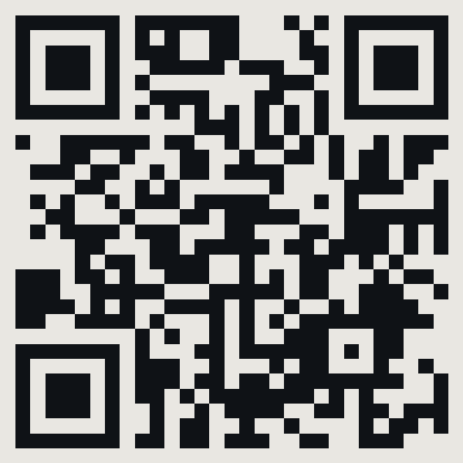
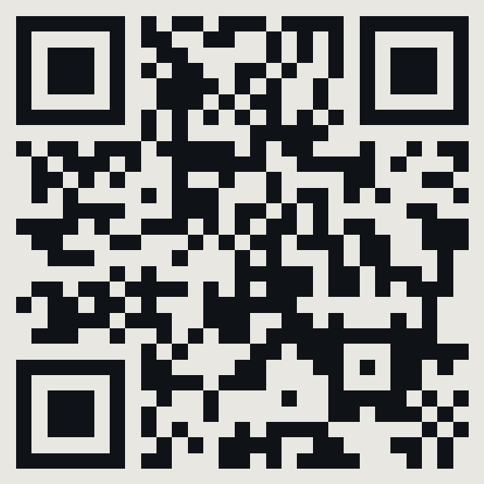
Попробуйте за минуту
Откройте бота и нажмите «Попробовать в тестовой сети». Бот пройдёт весь путь за вас, ничего устанавливать не нужно
steppe-invoice-delta.vercel.app
@steppeinvoice_bot
Сайт
Telegram-бот
Omargaly Bitebayev
Notes:
Сейчас покажу за минуту: в боте нажимаю «Попробовать в тестовой сети», бот создаёт счёт, оплачивает его как демо-клиент, и мне приходит уведомление с актом. Всё работает уже сегодня. Спасибо.

